Slide 1
Apprendre et évaluer autrement
en mathématique
Stéphanie Rioux - CSSC et RÉCIT MST
Marie-Claude Paquin - CSSDA
Bar Camp CSSDA - 21 janvier 2022
14h25 à 15h35
Notes:
Primaire-secondaire: poser la question dans le clavardage
Lien de l’article sur le site du RÉCIT MST :
Lien de la présentation :
Lien du site : autrementenmath.recitmst.qc.ca

Slide 2
Apprendre et évaluer autrement
en mathématique
Faire autrement en mathématique, c’est possible ! Dans cet atelier, vous découvrirez les raisons qui poussent de plus en plus d’enseignants à faire autrement en classe de mathématique. Nous vous présenterons aussi des approches variées, des types de tâches différentes, des suggestions de ressources et des outils numériques qui permettent de soutenir l’enseignement, l’apprentissage et l’évaluation autrement en mathématique. Le site Apprendre et évaluer autrement en mathématique viendra soutenir le contenu de cette présentation. Vous pourrez aussi découvrir les nouvelles sections publiées récemment.
Notes:
Lien de l’article sur le site du RÉCIT MST :
Lien de la présentation :
Lien du site : evaluerautrementenmath.recitmst.qc.ca

Slide 3
Site - Apprendre et évaluer autrement
en mathématique
autrementenmath.recitmst.qc.ca
Cette présentation est réalisée en collaboration avec le RÉCIT MST est mise à disposition, sauf exception, selon les termes de la Licence CC.
Notes:
Lien du site : https://sites.google.com/csbe.qc.ca/evaluerautrementenmath

Slide 4
Plan de la rencontre
Historique rapide - Pourquoi?
Wooclap… connaissez-vous…?
Tour d’horizon du site
Expérimentation - Menu Math
Expérimentation - Open Middle
Expérimentation - Math en 3 temps
Exploration - Tâches créatives
Autres trouvailles à explorer
Badges

Slide 5
Historique rapide… Pourquoi?
Réflexion sur la nature de l’évaluation…
Pandémie …
Sondage auprès des CP math (évaluation à distance)
Résultats (outils numériques, traces, compétence, tricherie/plagiat)
Formation d’un comité de travail - Production et publication du site
Réflexion et travaux en poursuite continue…
Apprentissage et évaluation
Notes:
Se référer au site

Slide 6
Différents types de problèmes
Notes:
Wooclap : www.wooclap.com/JFLGAY
Ne pas oublier de le lancer!

Slide 7
Wooclap… Connaissez-vous…?
Notes:
Wooclap : www.wooclap.com/JFLGAY
Ne pas oublier de le lancer!

Slide 8
Expérimentation - Menu Math
Caractéristiques des nombres
Ressources:
Lien vers la tâche
Version numérique avec Desmos
Section « Menu Math » du site
Notes:
Se fait avec 2 nombres (25-ABCEFG et 30-DH)

Slide 9
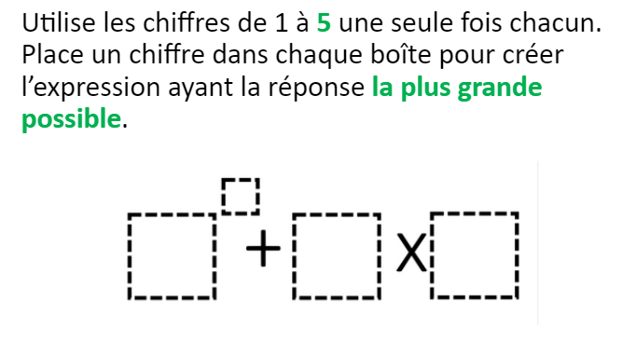
Expérimentation - Open Middle
Ressources:
Lien vers une banque de tâches
Section « Open Middle » du site
Nous vous suggérons d’utiliser l’accent «^» pour indiquer l’exposant, exemple: 1^2 +3 x4.
Notes:
4^5+3x2

Slide 10
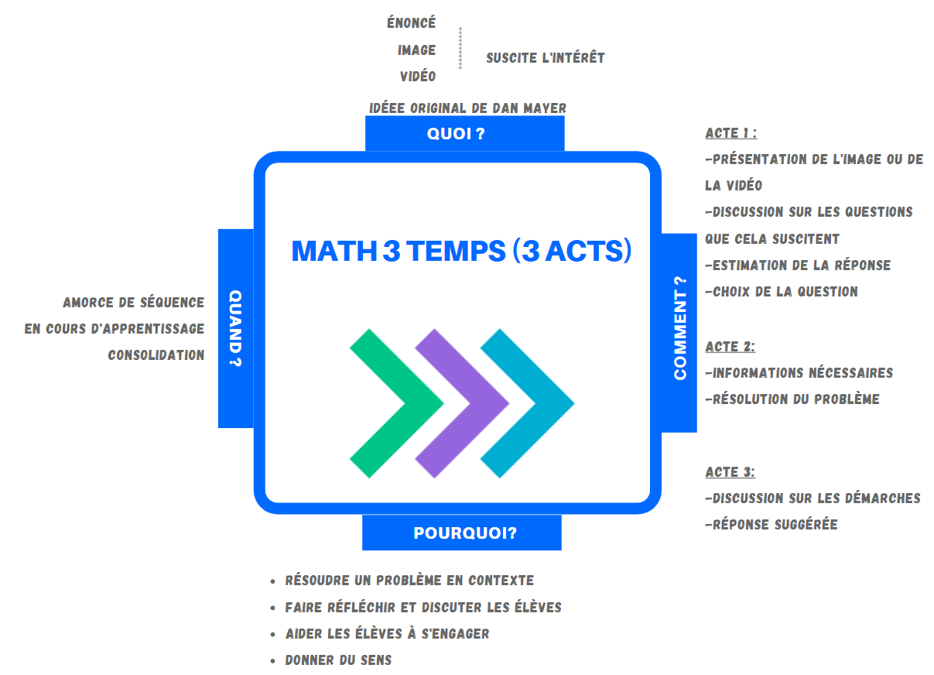
Expérimentation - Math en 3 temps
Ressources:
Version Desmos - Lien élève
Version Microsoft Form
Tâche originale de Dan Meyer
Section « Math en 3 temps » du site
Notes:
Se référer au site

Slide 11
Exploration - Tâches créatives
Section « Tâches créatives » du site
Notes:
Se référer au site

Slide 12
Autres trouvailles à explorer - Les compétences
Lien vers cette ressource - Disponible aussi sur le site
Notes:
Site :
Attention en lien avec CD1, CD2, en apprentissage

Slide 13
Autres trouvailles à explorer - Sections à venir
Susciter l’engagement cognitif et la participation active des élèves
Causeries mathématiques
Programmation et robotique
Triangulation - Preuves d’apprentissage
Notes:
Formulaire pour ajouts au groupe de la phase 2?

Slide 14
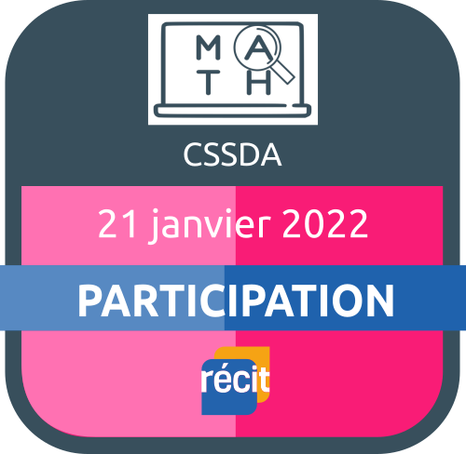
Badge de participation à cette présentation
Autres badges
Notes:
Lien à cliquer (à mettre dans le clavardage):
https://campus.recit.qc.ca/mod/page/view.php?id=13018

Slide 15
Merci!
Bonne expérimentation!
equipe@recitmst.qc.ca
stephanie.rioux@recitmst.qc.ca
Page Facebook
Twitter
Chaîne YouTube
Questions?
Ces formations du RÉCIT sont mises à disposition, sauf exception, selon les termes de la Licence Creative Commons Attribution - Pas d’Utilisation Commerciale - Partage dans les Mêmes Conditions 4.0 International.

